Slide 1
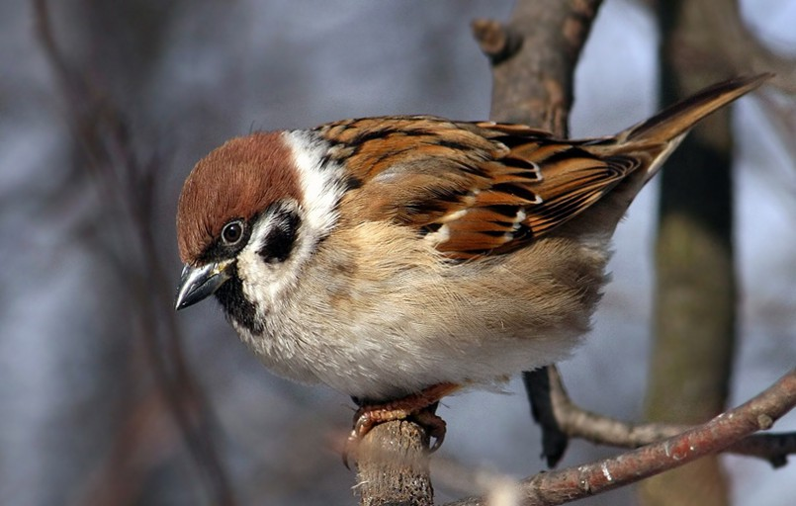
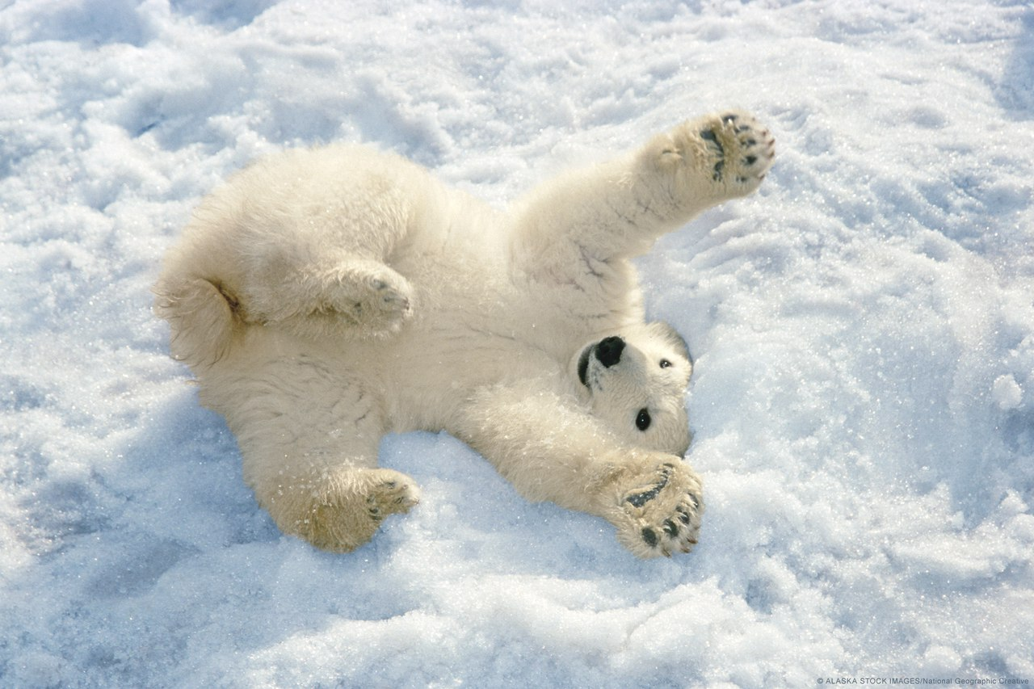
Проект:
Как живут животные и птицы зимой?
и
ВОСПИТАТЕЛЬ: Макарук Л.С.
МКДОУ детский сад №2 г. Острогожск

Slide 2
ЦЕЛИ:
Уточнить и расширить представления детей о жизни животного мира зимой.
Развивать творческое воображение , любознательность, мышление, память, речь.
Воспитывать бережное отношение к природе и животному миру.

Slide 3
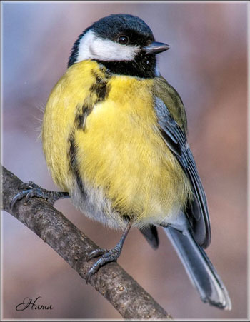
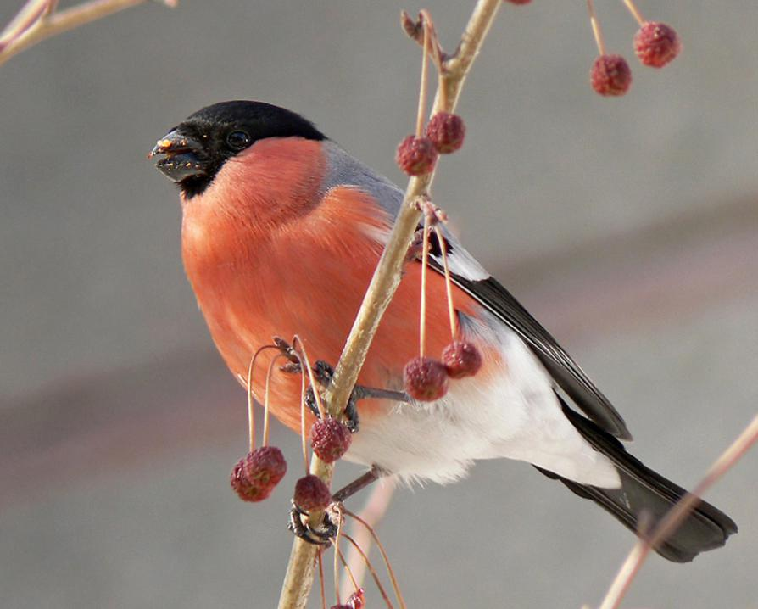
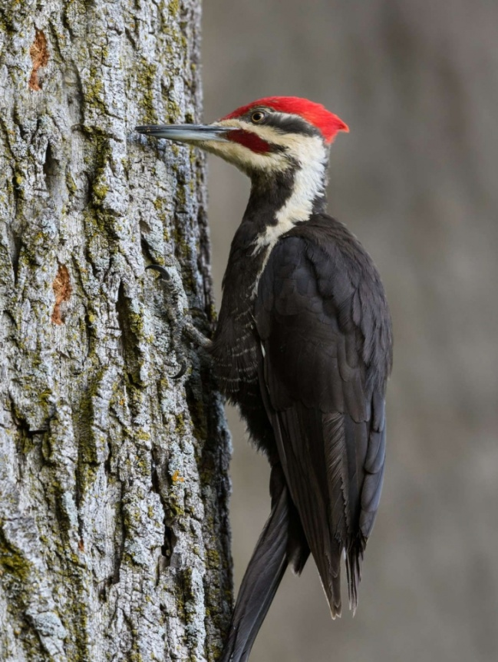
Какие птицы остаются зимовать:
синица
снегирь
дятел
Весёлая синица
Морозов не боится.
Даже в минус двадцать пять
Любит песни распевать!
На снегу сидит, блистая,
Красногрудых птичек стая! Бросим крошек поскорей
Для красавцев-снегирей
Загадка:
Кто стучит в лесу с утра?
Отвечай-ка детвора,
То: "Тук-тук", то:"Так, так, так!"
Строит дом другим чудак,
В красной шапочке приятель,
Кто же он?- Конечно...(дятел)

Slide 4
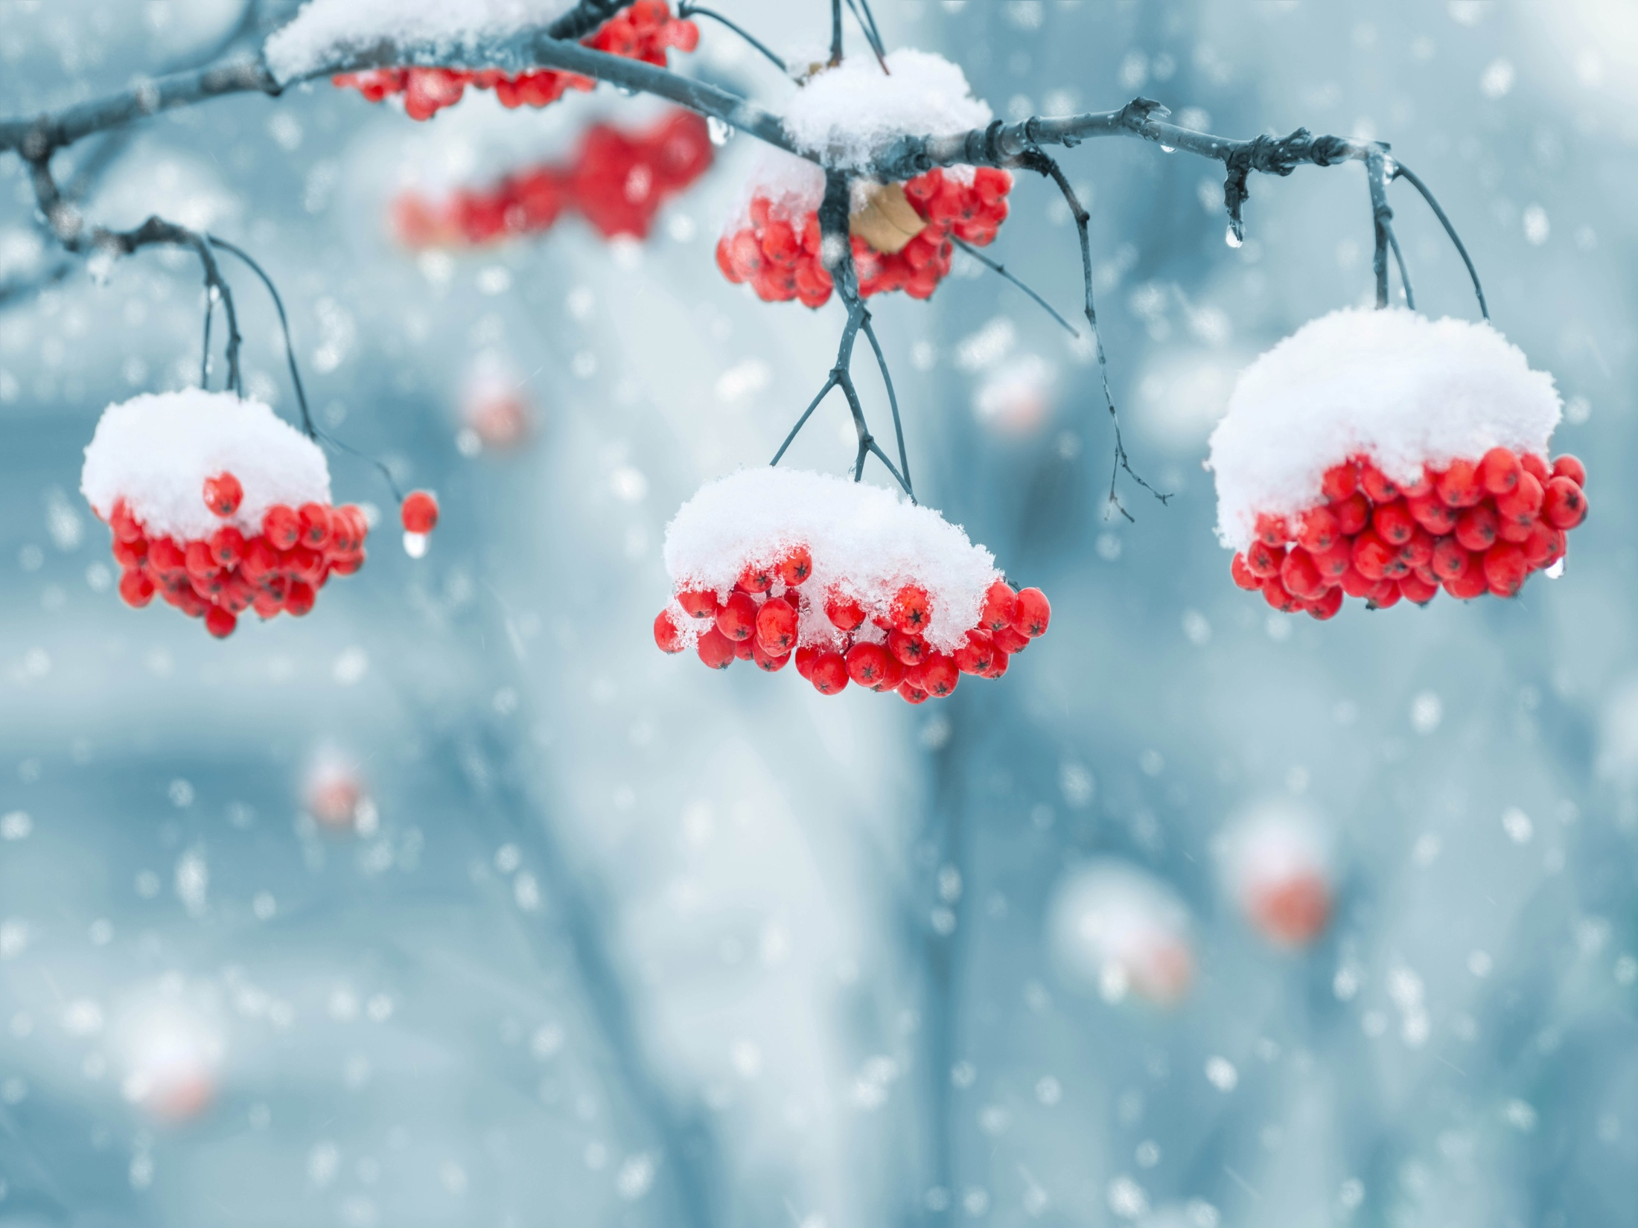
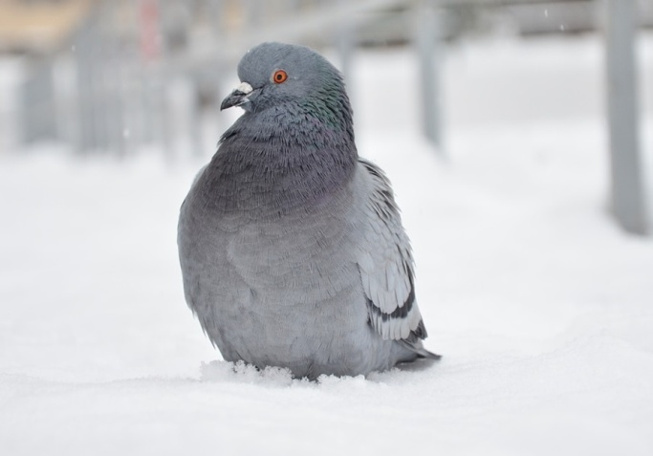
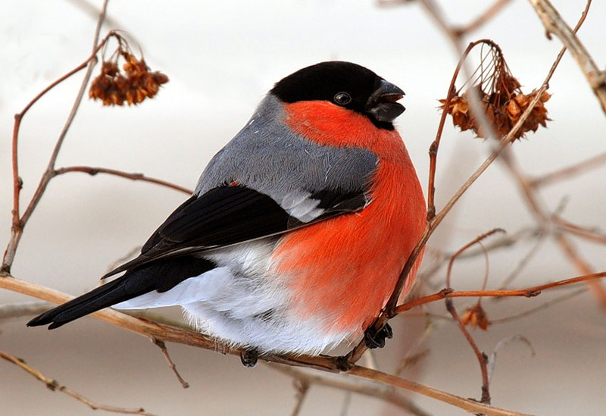
Эти птицы живут рядом с нами
Какие птицы остаются зимовать::
голубь
Голубь плавно приземлился,
Отряхнул все пёрышки,
И на месте закружился –
Собирая, зёрнышки.
И воркуя, и кружась
Он танцует венский вальс.
Загадка:
Кто сидит в тенистом парке
На рябиновых ветвях?
Красногрудый, в черной шапке,
Сзади крылышки блестят.
Весь напыщенный и важный,
Как из дальних стран визирь.
Знают все, и знает каждый,
Что зовут его ……(Снегирь).

Slide 5

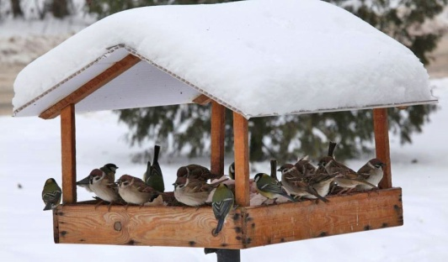

Slide 6
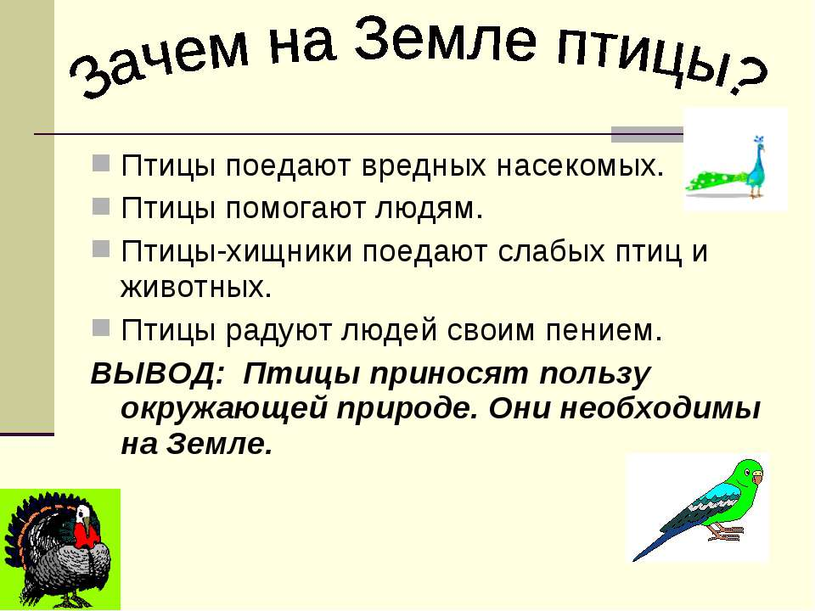

Slide 7
Заключение
В лесу живет много интересных животный, некоторые впадают в спячку, другие делают запасы, кто-то находят еду в лесу
Есть птицы, которые остаются зимовать. Чтобы им легче было найти еду, нужно делать кормушки и подкармливать птичек.

